Slide 1

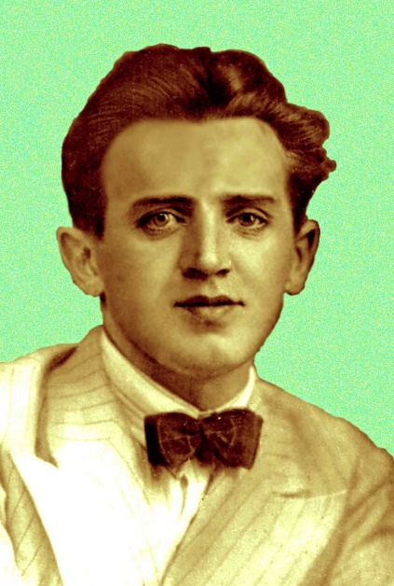

Музыка С.Сайдашева
в драме К.Тинчурина «Голубая шаль»
Преподаватель: Харитонова Людмила Александровна

Slide 2
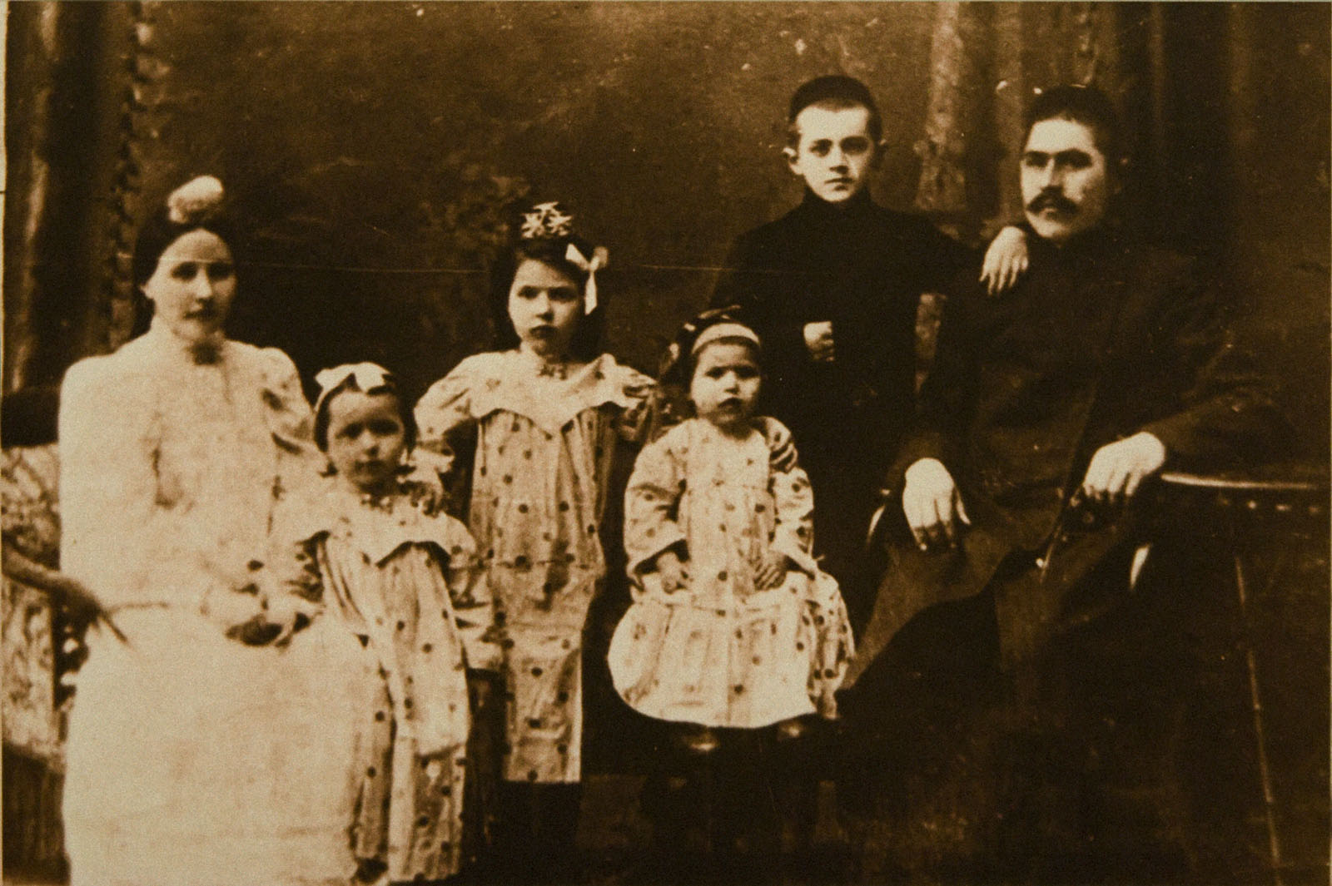
Салих Замалетдинович Сайдашев родился 3 декабря 1900 г. в Казани в семье городских ремесленников, в недавнем прошлом выходцев из крестьян средней руки Высокогорского района Татарстана.
Благотворное влияние на становление личности композитора оказала атмосфера семьи его родственника Ш.Ахмерова, где он воспитывался, будучи сиротой.

Slide 3
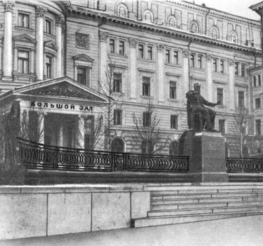
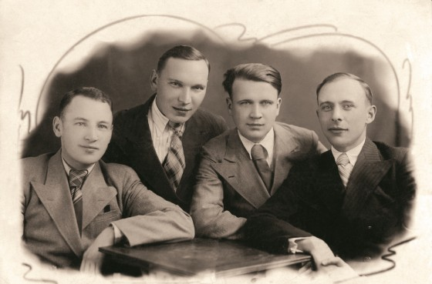
Богатый мелодический дар и дар импровизатора снискали С.Сайдашеву большую популярность. С 1934 года он вместе с группой татарских музыкантов обучался в Татарской оперной студии Московской консерватории.

Slide 4
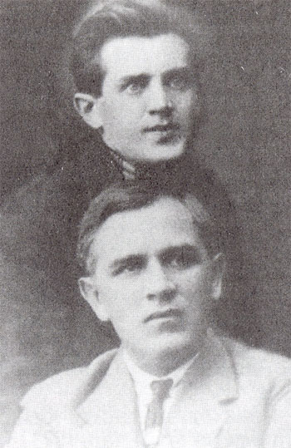
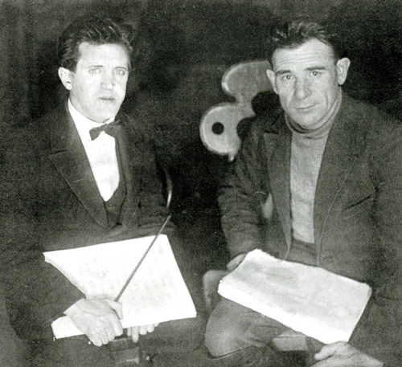
Салих Сайдашев и Карим Тинчурин
Салих Сайдашев и Тази Гиззат
С.Сайдашев в содружестве с драматургами К.Тинчуриным, Т.Гиззатом и другими авторами явился создателем нового для татарской музыки жанра - музыкальной драмы, первой из которых стала мелодрама К.Тинчурина "Голубая шаль" (1926).

Slide 5
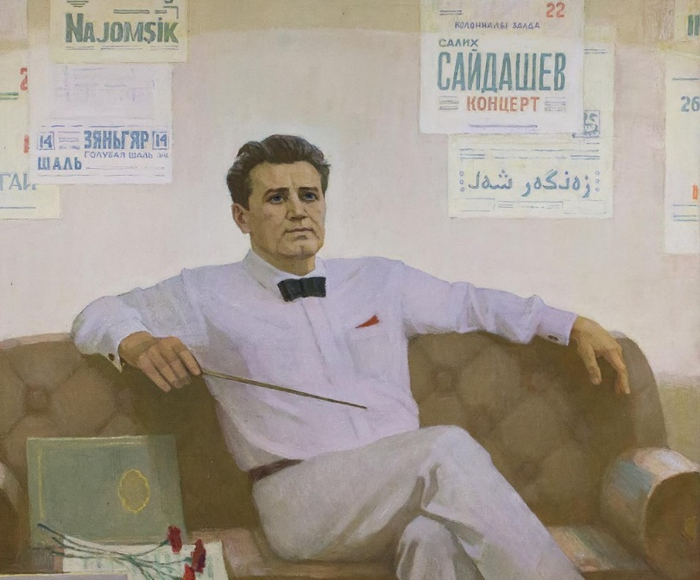
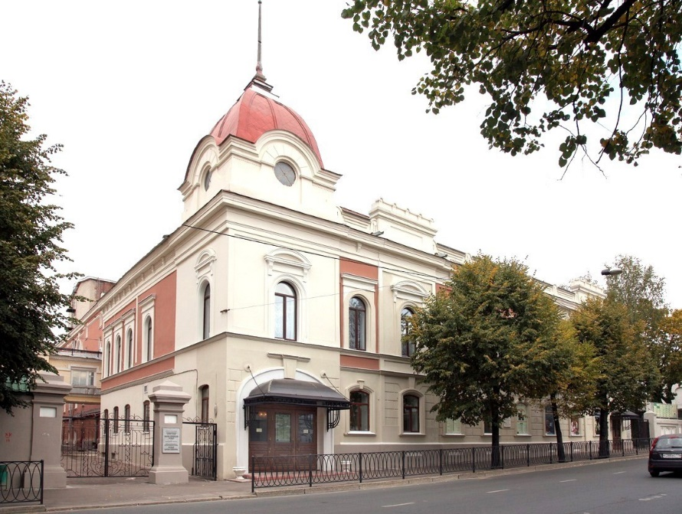
Особенно ярко творческий взлет С.Сайдашева проявился в период его работы в Татарском драмтеатре.
Поиски новых сюжетов, образов коснулись и композитора Сайдашева. Весьма плодотворным для него оказалось сотрудничество с К.Тинчуриным и его последователем Т.Гиззатом.

Slide 6
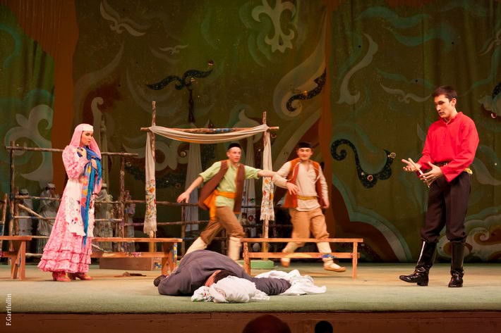
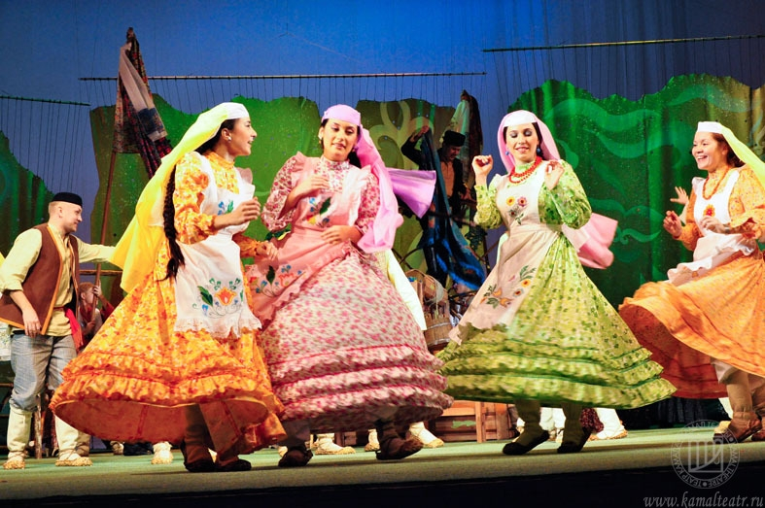
Произведения К.Тинчурина, как известно, отличали художественность вымысла и образов, данных сквозь призму сатиры и юмора. Все это выражалось колоритным языком, богатыми народными пословицами и поговорками. Более того, сам сюжет, например, мелодрамы "Голубая шаль", впитал в себя татарские народные обычаи, традиции и элементы народного творчества: баиты, исторические песни о беглых, сабантуй, свадебные обряды, то есть он был "этнографическим", как тогда было принято говорить.

Slide 7
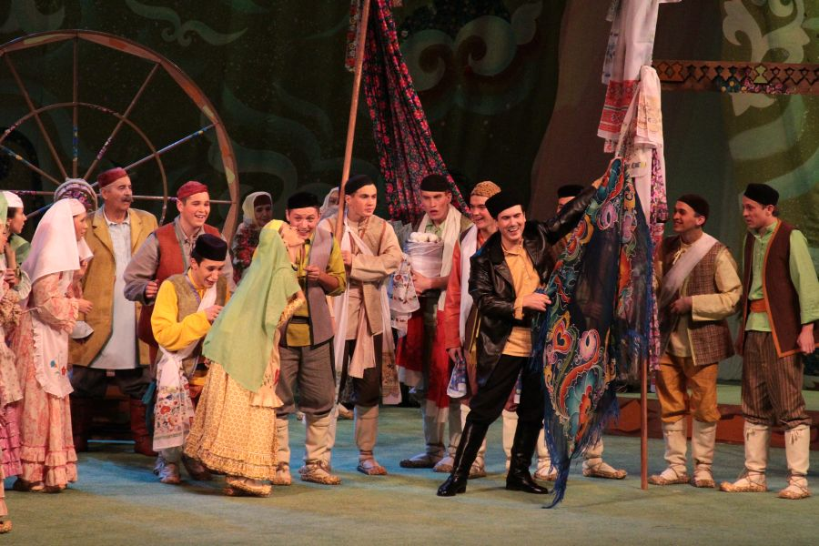

Нужно заметить, что разные социальные типы, выведенные в драме, повлекли Сайдашева к использованию для их обрисовки разных пластов татарского песенного творчества: лирических песен для образов Булата и Майсары (например, песни "Голубая шаль", которая становится как бы лейтмотивом).
Характеризуя основные действующие лица драмы - Булата и Майсару, композитор впервые прибегает к оригинальной музыке. При этом в центре его внимания - страдающая Майсара.

Slide 8
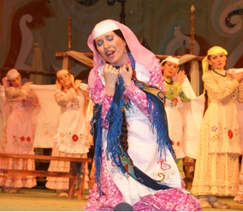
Представленная через причитания при приготовлении ее к нежеланной свадьбе ("Песня Майсары"), и взволнованный от встречи с родным аулом и возлюбленной шахтер Булат (песня "Друзья мои"). Колоритная картина в лесу, которая заканчивается при всех различиях взглядов и повадок беглых их единением в одном - ненависти к власть имущим, желанием встать над законом.

Slide 9
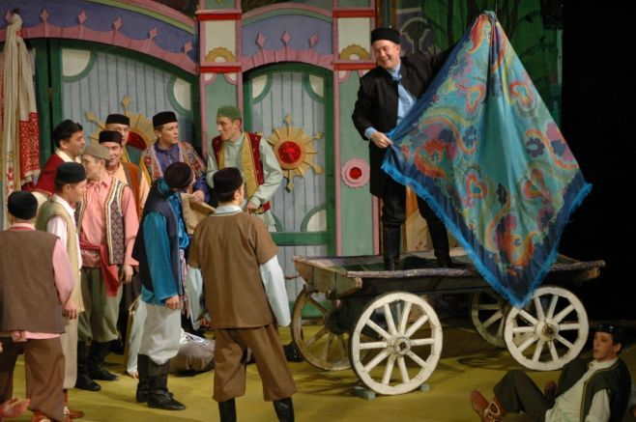
Таким образом, при создании музыки к пьесе "Голубая шаль" у Сайдашева сформировались основные творческие принципы. Мелодрама "Голубая шаль" была в некоторой мере и итоговой, и предвестницей его будущих музыкальных драм, что дает право назвать ее рубежной. Известно также, что с мелодрамы "Голубая шаль" К.Тинчурина – С.Сайдашева рождается и новый жанр в профессиональной татарской музыке - музыкальная драма, которая открывает двери в оперу.

Slide 10
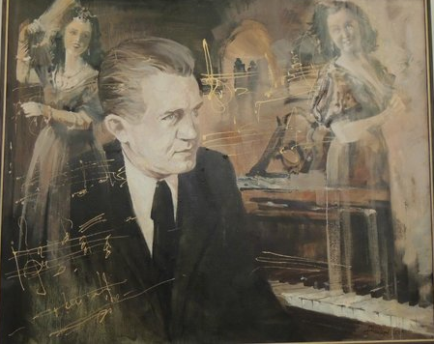
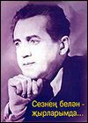
С.Сайдашев в своем творчестве проделал работу, адекватную деятельности многих поколений композиторов, если сравнить с другими культурами. Он с полным основанием может быть назван основоположником татарской профессиональной музыки. Как чуткий композитор, он сумел выразить в полной мере дух своего времени. И в этом - бессмертие его музыки.

Slide 11
Список источников:
-kitaphane.tatarstan.ru
- vuzlit.ru
- mu.fm›track/
- mp3directsong.com›music…Сайдашев -

